Slide 1

第13章
有线局域网:以太网
13.1
Copyright © The McGraw-Hill Companies, Inc. Permission required for reproduction or display.

Slide 2
13-1 IEEE标准
1985年，计算机团体IEEE（电器与电子工程师学会）开始了一个项目，称为项目802，以设定标准使得不同制造商生产的设备之间能相互通信。项目802并不旨在 代替OSI或者英特网模式。相反，它说明了大多数局域网协议的物理层和数据链路层的功能。
该标准被美国国家标准协会ANSI所采用，1987年OIS也批准它为一个国际标准ISO8802
本节重点讨论的话题：
数据链路层
物理层
13.2

Slide 3
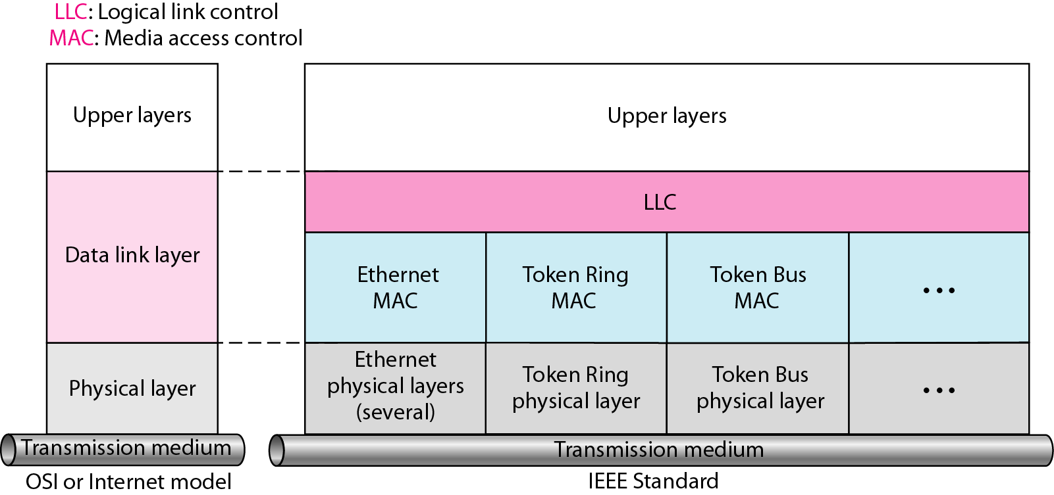
图13.1 局域网的IEEE标准
LLC：流控、差控、部分成帧；所有局域网有统一的LLC，使得不同局域网可以互通，屏蔽不同的MAC子层。
MAC：媒体访问控制和部分成帧功能。
13.3

Slide 4
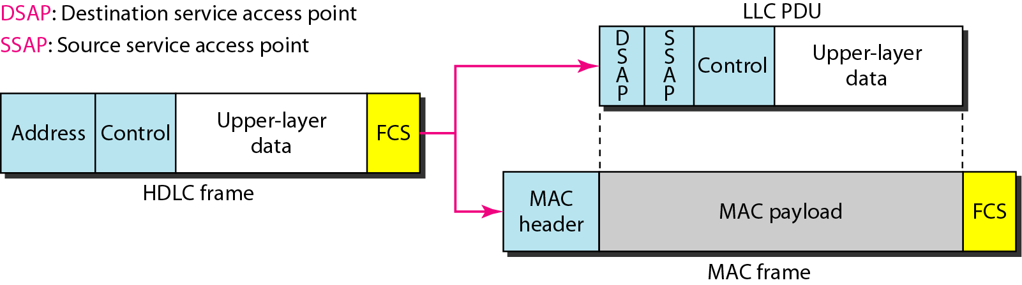
图13.2 HDLC帧与LLC和MAC帧的比较
13.4

Slide 5
13-2 标准以太网
最初的以太网是由施乐公司的Palo Alto研究中心（PARC）创建的。自此之后，它经历了四代的发展。我们将简单介绍标准（或传统）以太网。
本节重点讨论的话题：
MAC子层
物理层
13.5

Slide 6
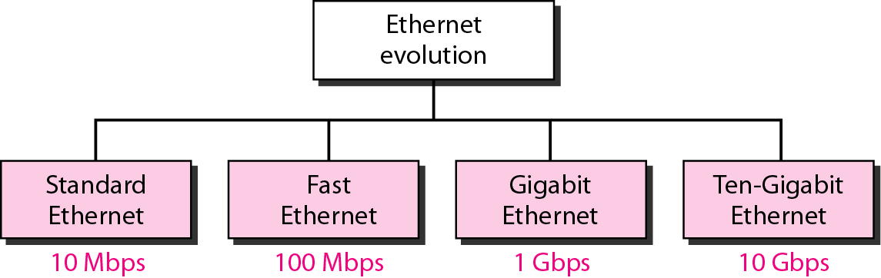
图13.3 以太网的四代发展
13.6

Slide 7
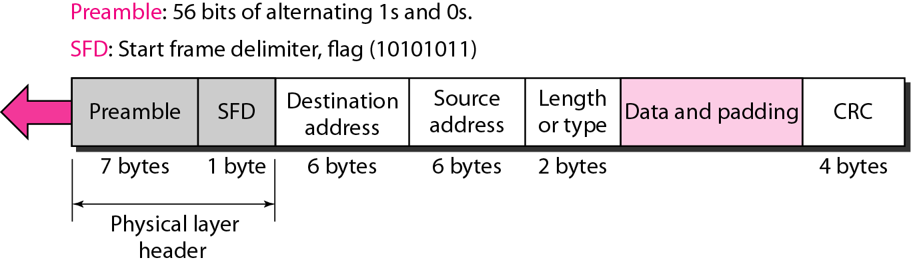
图13.4 802.3的MAC帧
前导符：时钟同步；
帧分界符：帧的开始。
13.7

Slide 8
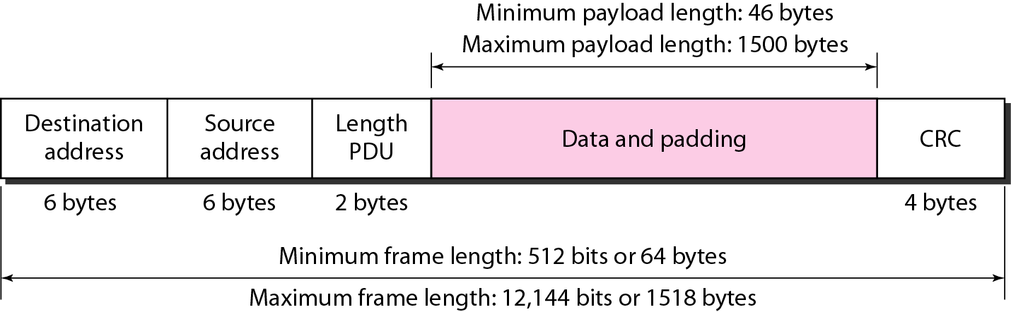
Figure 13.5 最小长度和最大长度
13.8

Slide 9

注意
帧的长度:
最小值: 64 bytes (512 bits) ：不够则填充 最大值: 1518 bytes (12,144 bits)：当时存储器贵且防止站点独占介质
13.9

Slide 10
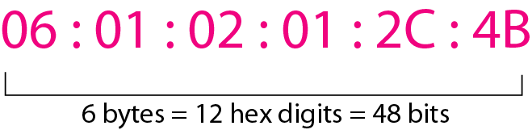
图13.6 用十六进制表示法表示的以太网地址的一个示例
13.10

Slide 11
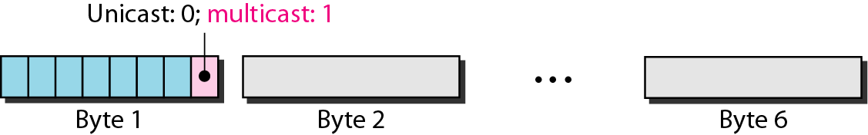
图13.7 单播地址和多播地址
单播地址，组播地址：
13.11

Slide 12
注意
第一个字节的最低位决定了地址的类型。如果该位是0，地址是单播地址，否则便是多播地址。
13.12

Slide 13
注意
广播目的地址是多播地址的一个特例，它的所有位都是1。
13.13

Slide 14
例13.1
确定下列目的MAC地址的类型：
a. 4A:30:10:21:10:1A b. 47:20:1B:2E:08:EE
c. FF:FF:FF:FF:FF:FF
解
为了知道地址的类型，我们必须看左边第二个十六进制数字。如果是偶数，那么地址是单播地址。如果是奇数，那么地址是多播地址。如果所有的数字都是F，那么地址是广播地址。因此，我们得到以下答案：
单播地址，(A)₁₆＝( 1010 )₂
组播地址，(7)₁₆ =( 0111 )₂
c. 广播地址。
13.14

Slide 15
例13.2
写出MAC地址 47:20:1B:2E:08:EE 在线路上的发送次序。
解
地址被一个字节一个字节地从左向右发送，每个字节是一位一位地 从右向左发送的，如下所示
13.15

Slide 16
注意
访问方法：标准以太网使用1-持续的CSMA/CD方法；
冲突时槽/时隙：2Tp+Tfr(jumming信号，可忽略)；标以太网10Mbps的冲突时槽是51.2us，以位来表示，是512ibt位时（64Byte，最小帧长）；
最大网段长度：大多数传输介质中，信号以2*10⁸m/s，是空气中光速的2/3，则
最大长度=2/3*c*Tp= (2*10⁸m/s)*(51.2us)=5120m;
考虑到中继器和接口的延迟以及发送jumming信号的延迟，传统以太网的最大长度减少为2500m，仅仅是理论的48%。
13.16

Slide 17
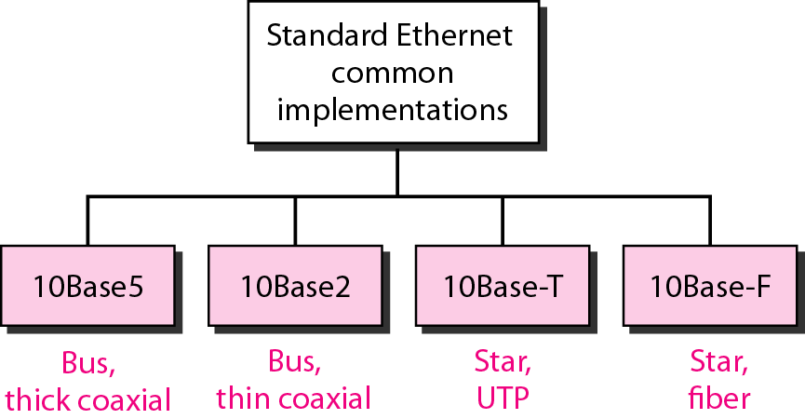
图13.8 标准以太网的分类
所有标准的实现都使用10Mbps的基带数字信号
13.17

Slide 18
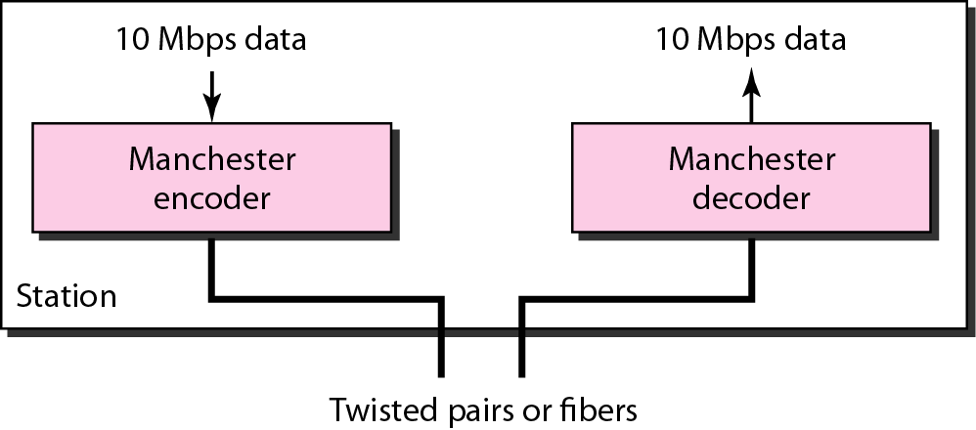
图13.9 标准以太网实现中的编码
13.18

Slide 19
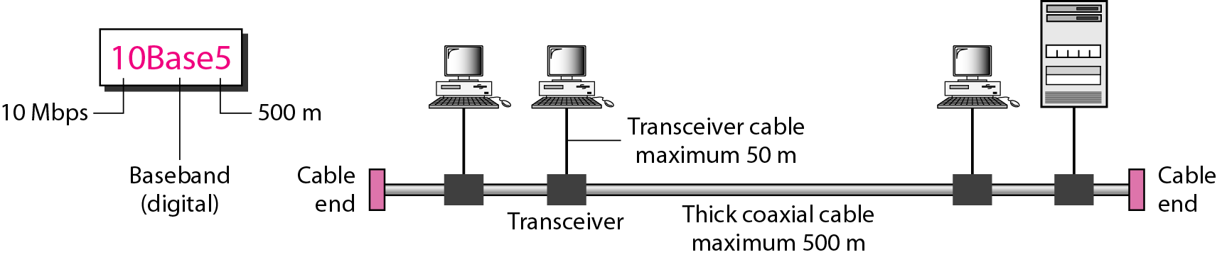
图13.10 10Base5: 粗缆以太网
收发器负责传输、接收和冲突检测；
最多分5个段，每段最大长度500米，使用中继器连接。
13.19

Slide 20
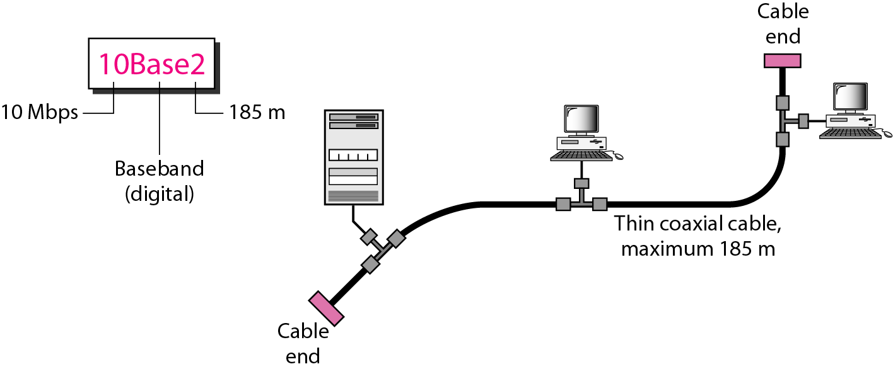
图13.11 10Base2：细缆以太网
收发器通常是网卡NIC的一部分，安装在节点内部；
最多分5个段，每段最大长度185米，使用中继器连接。
13.20

Slide 21
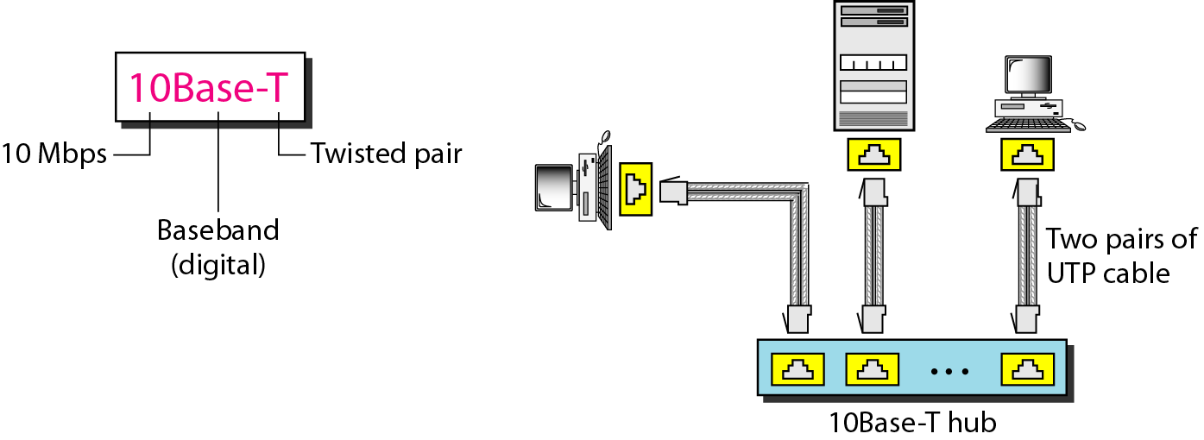
图13.12 10Base-T：双绞线以太网
物理星型，逻辑总线；
站点-Hub间是双绞线，一条发一条收，冲突发生在Hub内，即Hub代替了同轴电缆的位置；
双绞线最大长度100米。
13.21

Slide 22
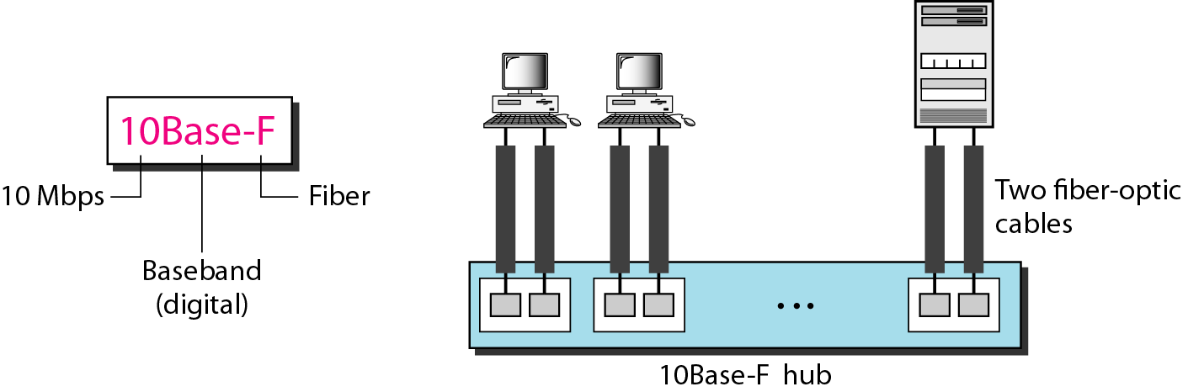
图13.13 10Base-F：光纤以太网
13.22

Slide 23
表13.1 标准以太网实现的总结
13.23

Slide 24
13-3 标准的变化
10 Mbps标准以太网在运行更高的传输速率之前已经经历了一些变化。这些变化事实上为以太网的发展开辟了一条新路，使得与其它高传输速率的局域网相比，以太网变得更有竞争力。
本节重点讨论的话题：
桥接以太网
交换式以太网
全双工以太网
13.24

Slide 25
注意
桥接以太网：以太网发展第一步是将局域网用网桥（bridge）分割，目的是提高带宽，分割冲突域。
13.25

Slide 26
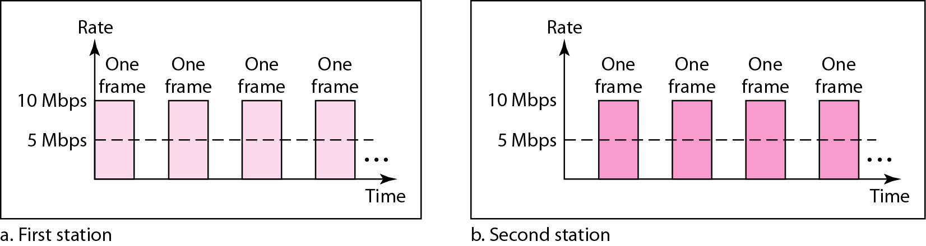
图13.14 带宽共享
两个站轮流发送数据帧，可以认为平均每个站发送速率是5Mbps。
13.26

Slide 27
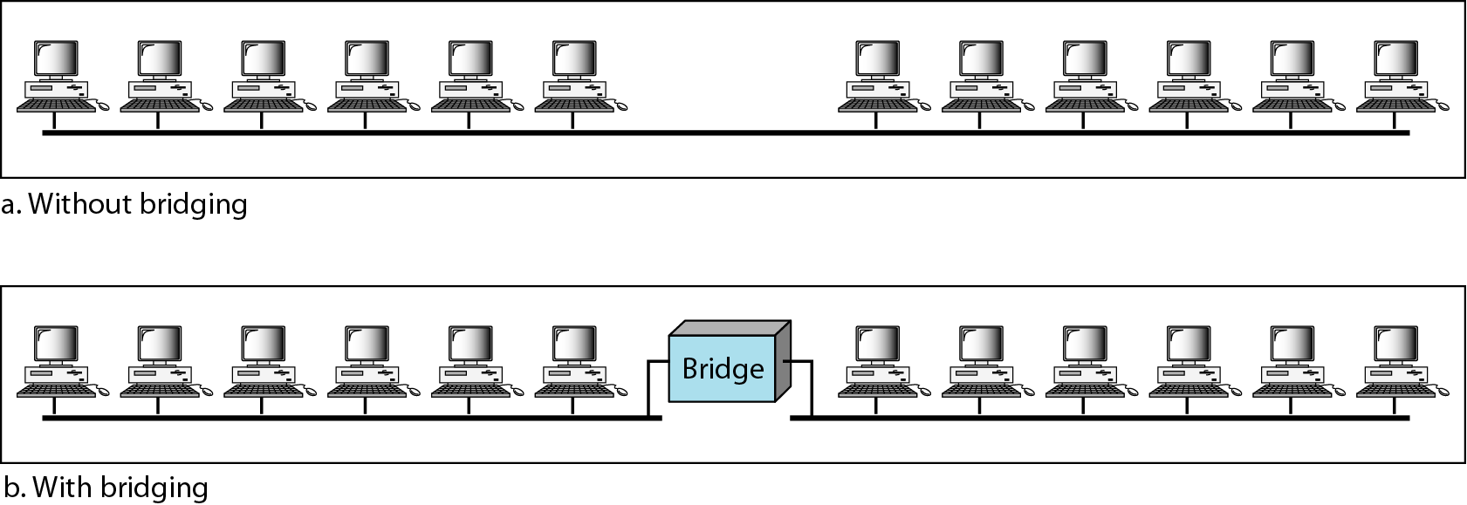
图13.15 一个带有网桥的网络和不带网桥的网络
10Mbps的带宽在每个网段中被6个站点共享而不是12个站点。
13.27

Slide 28
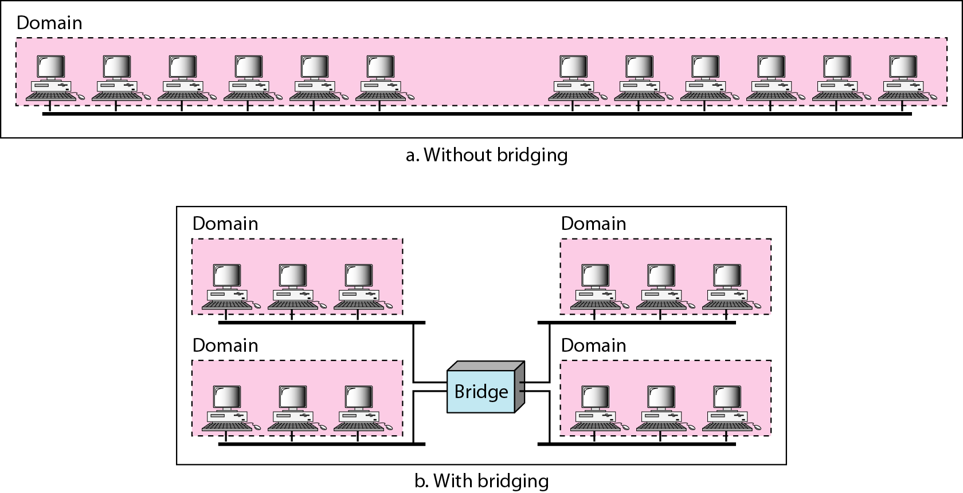
图13.16 一个带有网桥和不带有网桥网络的冲突域
冲突域更小，冲突概率大幅减少。
13.28

Slide 29
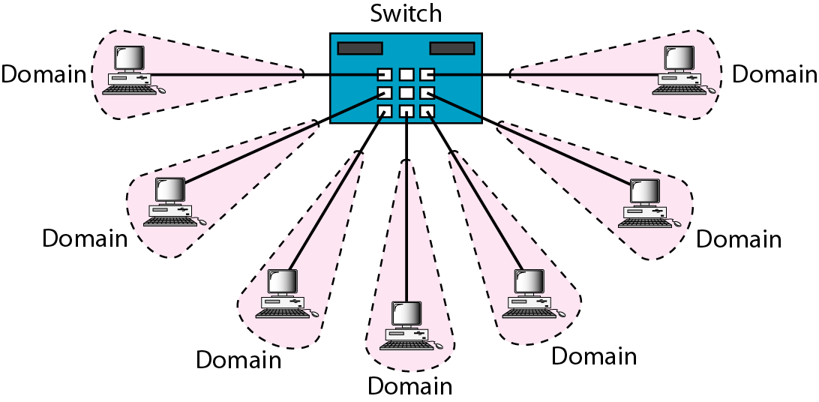
图13.17 交换式以太网
N个端口的网桥就是一个2层交换机。
分割为N个冲突域，带宽仅由站点和交换机共享。
13.29

Slide 30
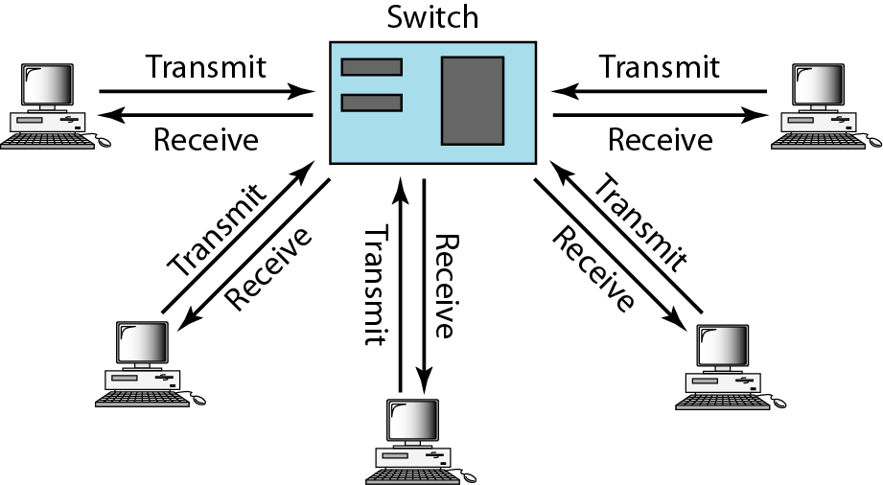
图13.18 全双工交换式以太网
10Base5和10Base2是半双工，一个站点要么发送数据要么接收数据；10BaseT是双工的；
全双工中，站点与交换机之间是2条链路，一个发送，另一个接收。
13.30

Slide 31
注意
全双工交换式以太网不需要CSMA/CD，因为每个站点和交换机之间都是专用链路。
13.31

Slide 32
13-4 快速以太网
设计快速以太网是为了与诸如 FDDI或光纤通道等的局域网协议相竞争。IEEE在名为802.3u下创造了快速以太网。快速以太网是标准以太网的后向兼容，但是他的传输速度是100Mbps，快了10倍；并且保留相同的帧格式、最大最小帧长。
本节重点讨论的话题：
MAC子层 物理层
13.32

Slide 33
注意
向100Mbps过渡的总体思想是不触及MAC子层，所以放弃总线只保留星型；
半双工用Hub，全双工用Switch；
全双工下CSMA/CD不必要但保留为兼容。
13.33

Slide 34
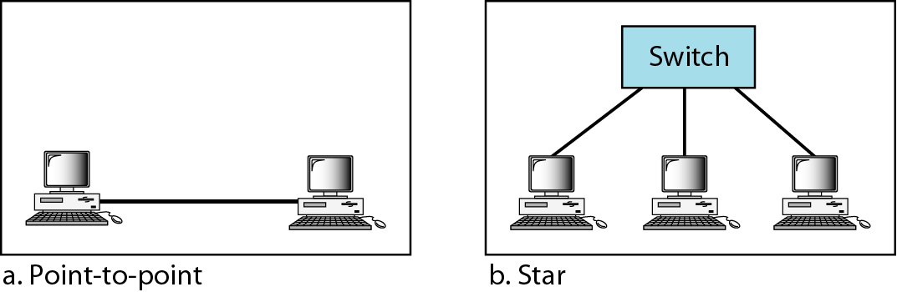
图13.19 快速以太网拓扑
13.34

Slide 35
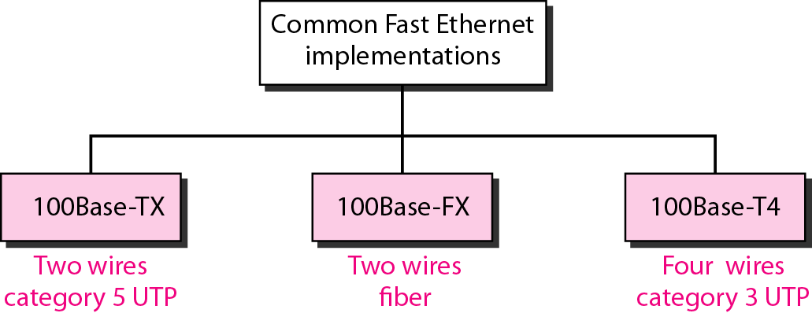
图13.20 快速以太网的实现
13.35

Slide 36
注意
为了100Mbps速率，曼彻斯特编码需要200MHz带宽，双绞线介质不合适，所以需要重新设计编码方案；
三种实现1种编码方案表现不好，所以选择了3种不同的编码方案。
13.36

Slide 37
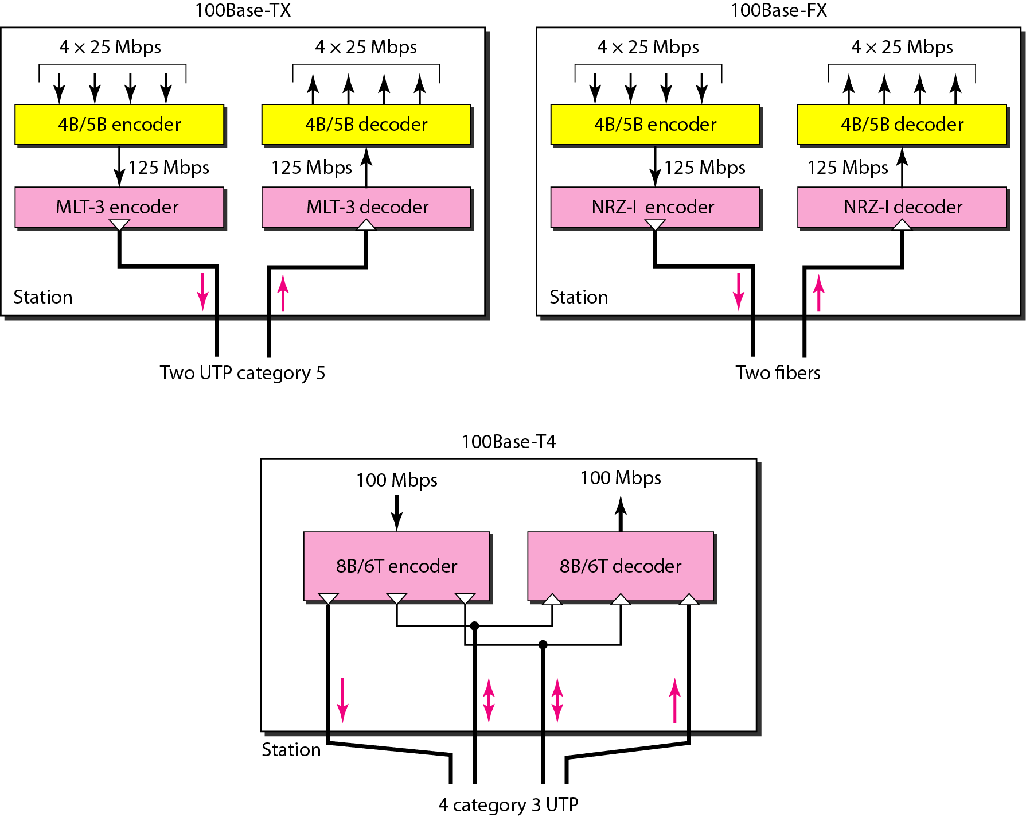
图13.21 快速以太网实现的编码
100BaseTx实现中，带宽好，选择MLT-3编码，但其没有自同步，所以增加4B/5B块编码实现同步。
13.37

Slide 38
表13.2 快速以太网实现的总结
13.38

Slide 39
13-5 千兆以太网
对传输速度更高的需求使得千兆以太网（1000 Mbps）应运而生。IEEE委员会称之为标准802.3z。目标：向前兼容、相同帧格式、保留最大最小帧长、支持快速以太网中的自动协商功能。
本节重点讨论的话题：
MAC子层 物理层
10千兆以太网
13.39

Slide 40
注意
在千兆以太网的全双工模式中，交换机每个端口有缓存区，使得不存在冲突，CSMA/CD不必要；
缺少冲突意味电缆长度的最大值取决于电缆中信号的衰减程度，而不是冲突检测过程。
13.40

Slide 41
注意
在千兆以太网的半双工模式中，使用Hub和CSMA/CD；然而此模式下，网络的最大长度完全取决于最小帧长；
所以，采用3种方案：
1)传统方案：保留512bit最小帧长，数据速率是10Mbps的100倍，所以最大网段长度是2500/100=25米；
2)载波扩展方案：用填充载波扩展方法将最小帧长增加到512Byte，是512bit的8倍，所以网段长度25*8=200米；
3)帧突发方案：多个短帧用载波扩展效率低下，所以将连续的多个短帧组合成一个长帧传输。
13.41

Slide 42
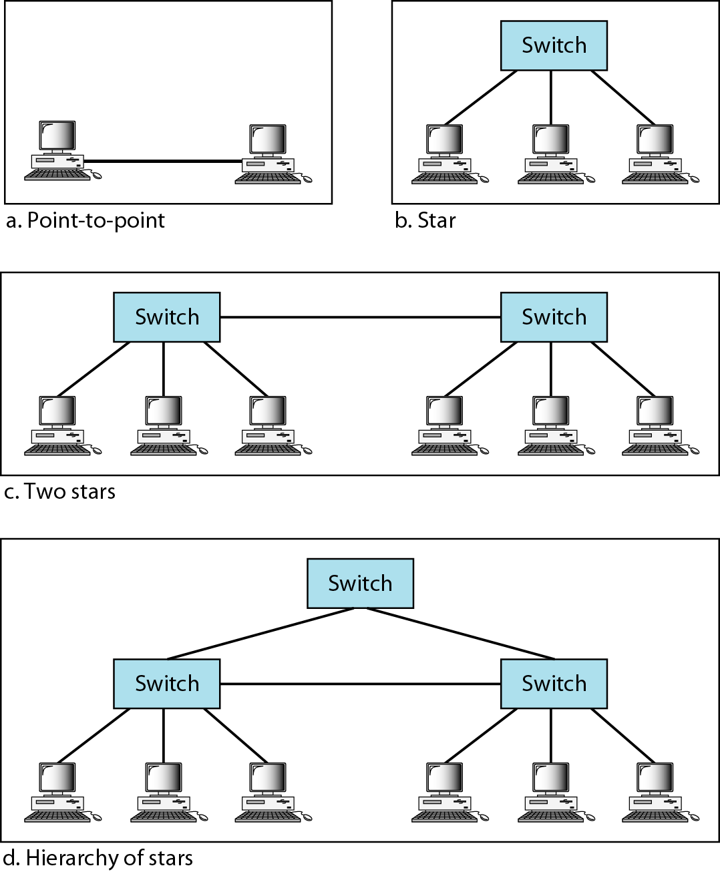
图13.22 千兆以太网的拓扑结构
13.42

Slide 43
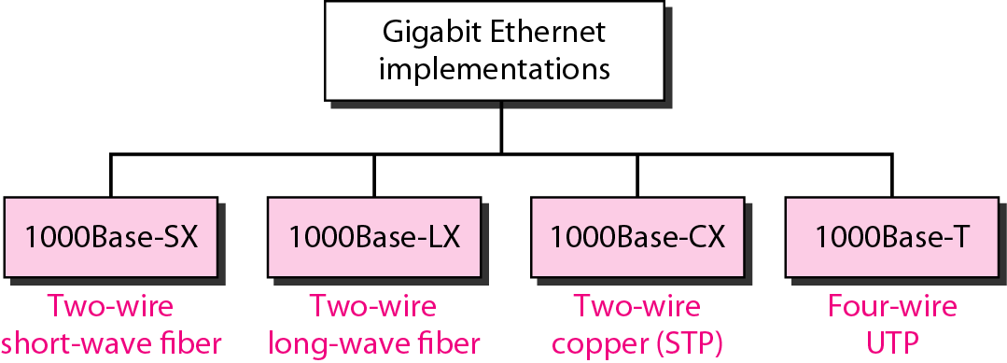
图13.23 千兆以太网的实现
13.43

Slide 44
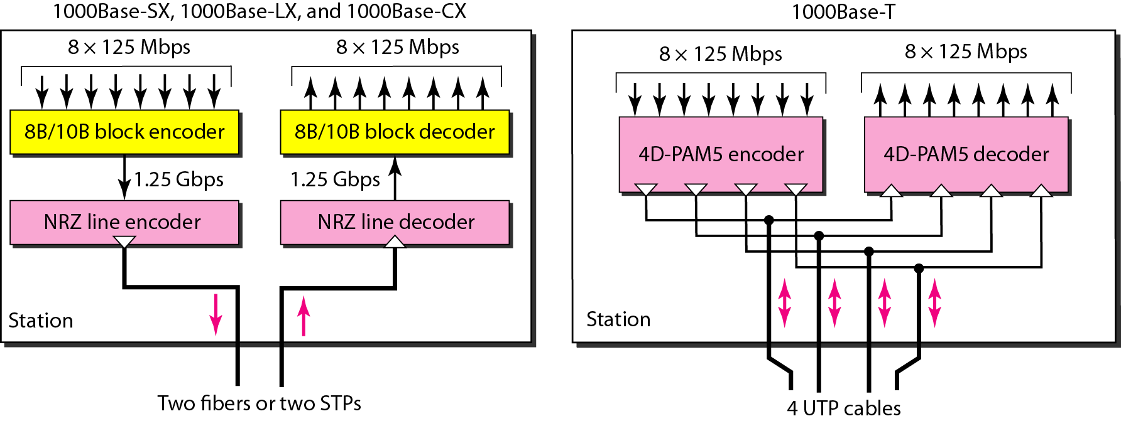
图13.24 千兆以太网实现中的编码
13.44

Slide 45
表13.3 千兆以太网实现的总结
13.45

Slide 46
表13.4 10千兆以太网（IEEE802.3ae）实现的总结
10千兆以太网只在全双工模式下运行，不存在竞争，不使用CSMA/CD。
13.46

